Slide 1




障がい者所得倍増議員連盟ヒアリング
－人としてのゆたかさを創造する－
知的障がい者の大学創造への道
平成27年9月10日
社会福祉法人鞍手ゆたか福祉会

Slide 2

社会福祉法人鞍手ゆたか福祉会のプロフィール
平成４年度より事業開始（今年24年目）
障がい者福祉サービス事業所28ヶ所、老人デイサービス1ヶ所を運営
事業所利用者数1325名 職員数230名
サービス提供エリアは、」福岡県（福岡市・北九州市・久留米市他）、長崎県（大村市）、東京都（新宿区）
「カレッジ」とは、障害者総合支援法の「自立訓練事業」（２年間）と「就労移行支援事業」（２年間）を組み合わせた、知的障がい者のための４年制「大学」です。
種別 | ヶ所数
障がい者日中活動事業所 | 11ヶ所
グループホーム | 9ヶ所
老人デイサービス | 1ヶ所
相談支援事業所 | 2ヶ所
ホームヘルプ事業所 | 1ヶ所
福祉型大学「カレッジ」 | 5ヶ所
名称 | 所在地 | 開設日
カレッジ福岡 | 福岡市東区 | 平成24年3月
カレッジながさき | 長崎県大村市 | 平成25年3月
カレッジ早稲田 | 新宿区西早稲田 | 平成26年3月
カレッジ北九州 | 北九州市小倉北区 | 平成26年3月
カレッジ久留米 | 福岡県久留米市 | 平成27年3月

Slide 3
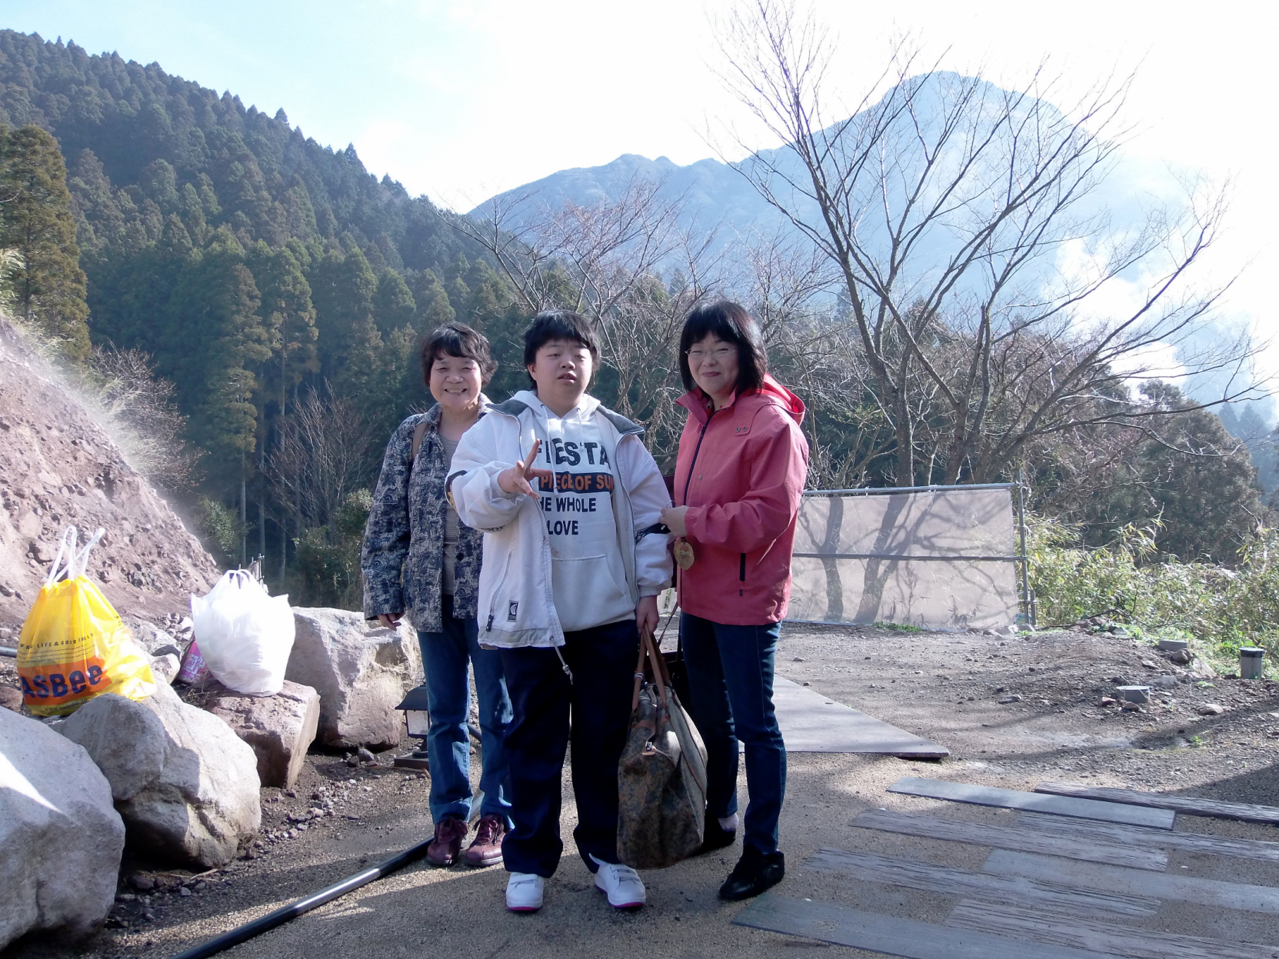
私の娘と「カレッジ」設立のきっかけ
グループホームの世話人
いとうさん
娘・明日菜
２３歳
お母さん
湯布院温泉にて

Slide 4
知的障がい者の生きづらさと教育年限の短さ
知的障がい者福祉で働いて約３２年。
人生に挫折した人、生きづらさを感じている人、 いつもトラブルを起こす人、就職してもうまくいかず離職を余儀なくされた人をたくさん見てきました。
どうしてなんだろうとずっと考えてきました。
↓その結論
彼らにとって、今の教育年限は
あまりにも短すぎるのでは？

Slide 5
諸外国での知的障がい者の大学進学状況
アメリカ、オーストラリアなどでは、知的障がい者も大学生活をエンジョイしています。
その背景には、国連「障害者権利条約」の存在があります。
障害者権利条約 第２４条「教育」第５項
・締約国は、障害者が、差別なしに、かつ、他の者との平等を基礎として、一般的な高等教育、職業訓練、成人教育及び生涯学習を享受することができることを確保する。
・このため、締約国は、合理的配慮が障害者に提供されることを確保する。

Slide 6
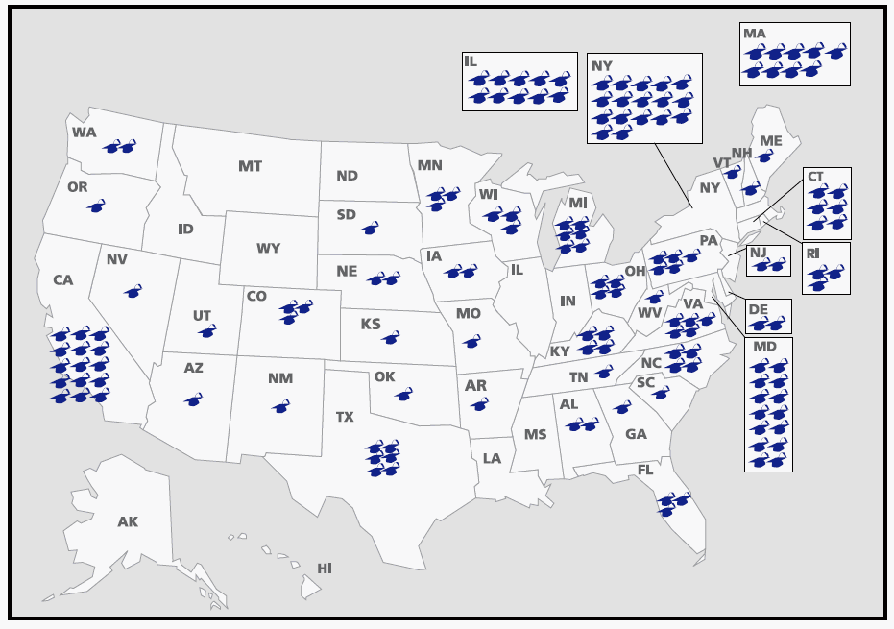
アメリカの大学の知的障がい者受け入れ状況
アメリカ政府は、2008年に
「高等教育機会均等法」を改正
し、知的障がい者の大学進学を
促進しています。
知的障がい学生たちは、大学
のキャンパス内で、普通の大学
2009年度の知的障がい者を受け入れている大学（148校）
生に混ざって大学生活をエンジ
ョイし、青春を謳歌しています。
ョイし、青春を謳歌しています。
今、全米で３００以上の大学、短大が知的障がい者を大学生として受け入れ
ています。アメリカは、障がい者を「隔離」ではなく、「統合」することを目指して
いるということです。

Slide 7
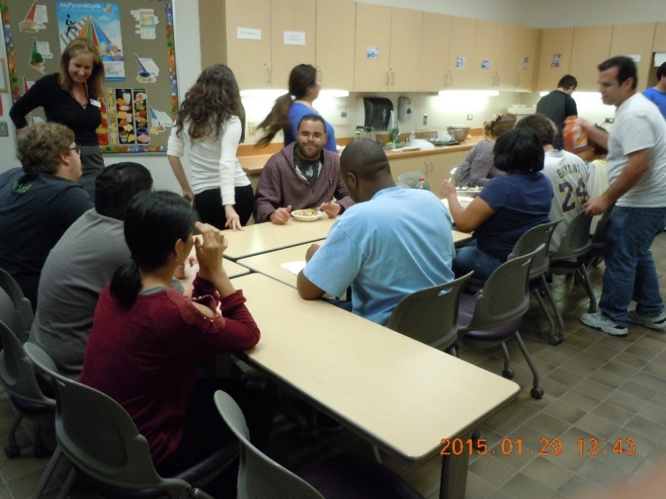
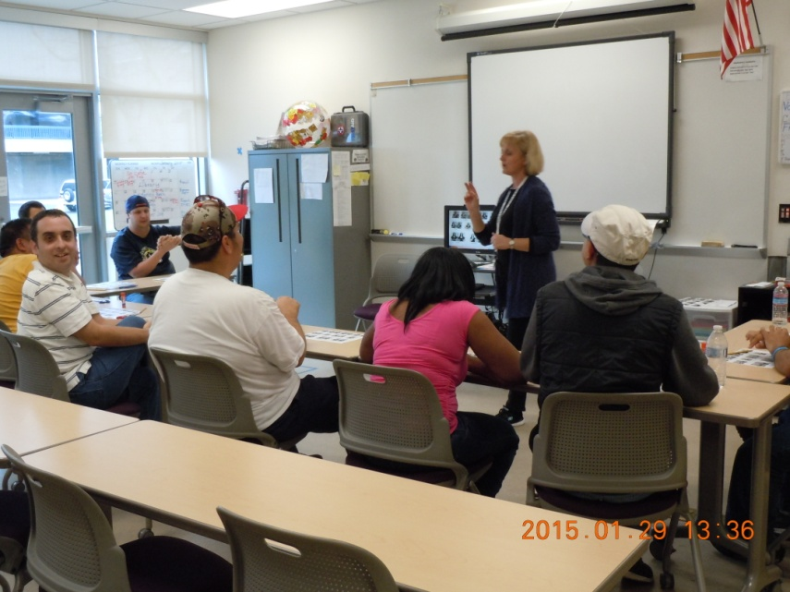
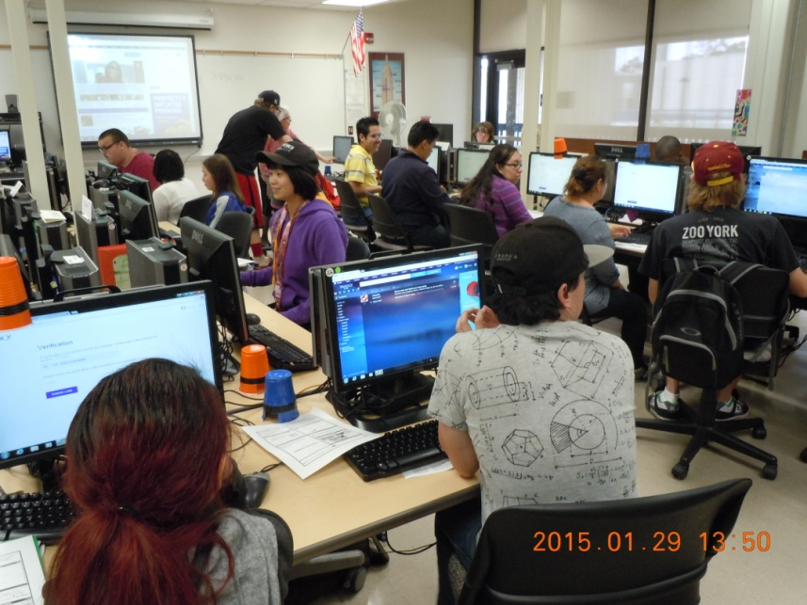
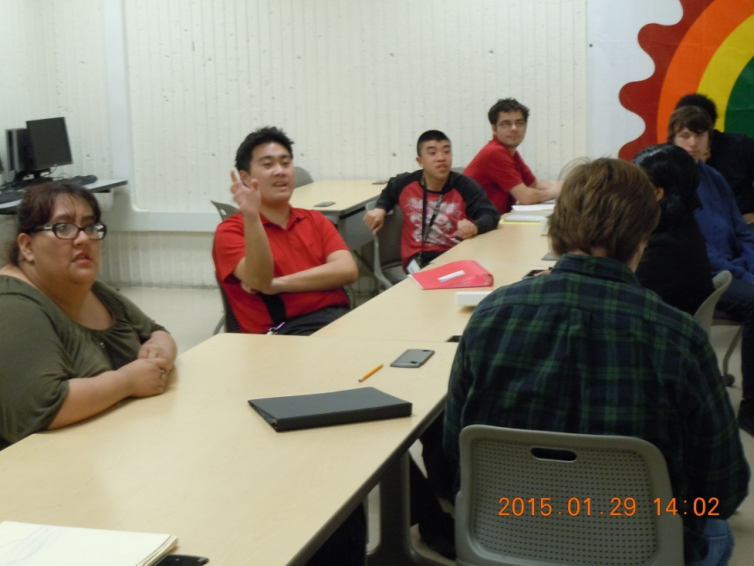
マサチューセッツ州立大学・レズリー大学
ＵＣＬＡ（ｶﾘﾌｫﾙﾆｱ州立大学ﾛｻﾝｾﾞﾙｽ校)など視察

Slide 8
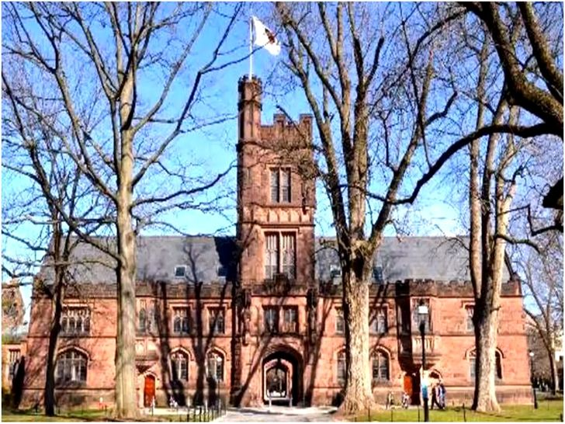
アメリカの知的障がい者の大学生活の様子
大学生活をエンジョイする
アメリカの知的障がい者

Slide 9
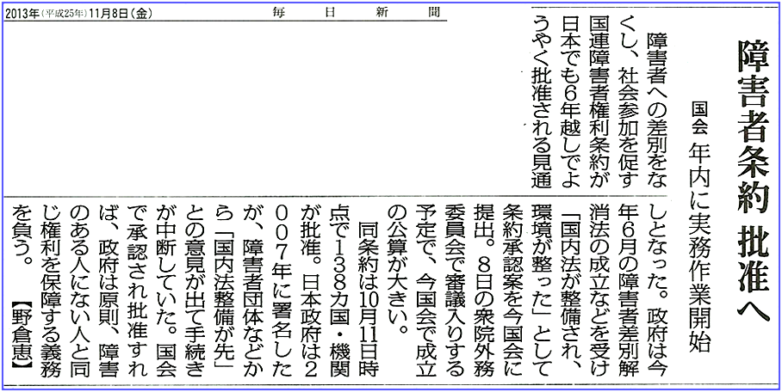

2014年1月20日日本も「障害者権利条約」を批准

Slide 10
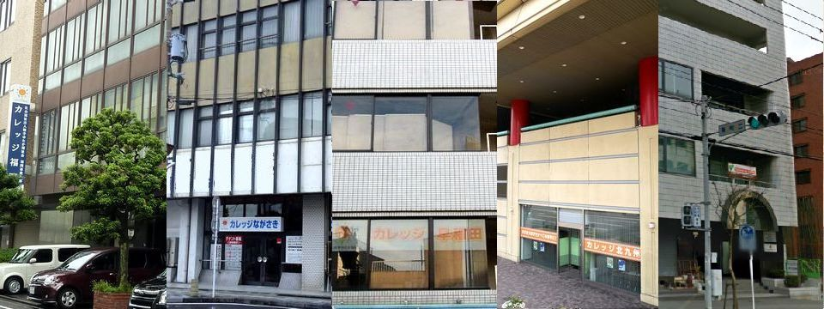
「カレッジ」で学ぶ青年たち
カレッジ福岡
１年生 ６人
２年生 ７人
３年生 １２人
４年生 ３人
合計 ２８人
カレッジながさき
１年生 ８人
２年生 ２人
３年生 ５人
合計 １５人
カレッジ早稲田
１年生 １３人
２年生 １０人
合計 ２３人
カレッジ北九州
１年生 ３人
２年生 ６人
合計 ９人
カレッジ久留米
１年生 ７人
２年生 ２人
合計 ９人
現在８４人の知的障がい者がカレッジで青春を謳歌しています。

Slide 11
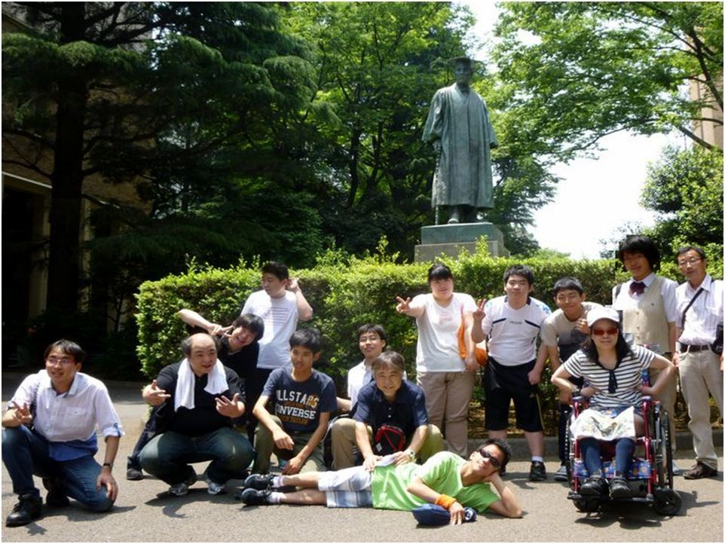
カレッジで青春を謳歌し、大人への階段を上る学生たち
カレッジ学生たちの日常
仲間がいるから楽しい！
仲間がいるからがんばれる！
早稲田大学・大隈重信銅像前にて

Slide 12
カレッジの４つの目標
特別支援学校卒業生
企業などに就職
福祉型大学 カレッジ
①子どもから大人へ、学生から社会人へのスムーズな移行
②仲間たちとともに青春を謳歌し、充実した青年期を体験
③各自の個性や長所を伸ばし、豊かな人生を送る基礎の形成
④職業生活、自立生活を送るためのスキルの獲得
福祉作業所の利用

Slide 13

カレッジの教育目標
カレッジの教育目標
特別支援学校で学んだことを土台に、さらなる成長を促します
①生きるために必要な力や人生を楽しむ力を身につけ、忍耐・努力することができる社会人の育成
②個性や自主性が輝き、伝え合う力や協調性を持つ社会人の育成
③社会で生きる意欲と折れない心（レジリエンス）を持つ社会人の育成
ＮＨＫ「クローズアップ現代
～折れない心の育て方～」
楽観性
自己効力感
自尊感情
感情コントロール
逆境力
折れない心
（レジリエンス）
自己効力感・・・「やったことはないけど、自分にもできそうかな」という気持ち
自尊感情・・・自分をかけがえのない存在、価値ある存在としてとらえる気持ち

Slide 14
普通科「教養課程」の時間割
時間・曜日 | 月曜日 | 火曜日 | 水曜日 |  | 木曜日 | 金曜日 | 土曜日
10:00～10:15 | 朝のミーティング
10:15～10:45 | 健康つくり（ウォーキング・ストレッチなど） |  |  |  |  |  | 余暇活動 映画 カラオケ ボウリング 野外活動 等
10:45～12:15 | ホームルーム 基礎学力 | 資格・検定 |  | 一般教養 | 生 活 | 自主ゼミ
12:15～13:15 | 昼食・休憩
13:15～14:45 | 文化・芸術 | スポーツ |  | 経 済 | 労 働 | ヘルスケア
14:45～15:15 | 自主学習（パソコン・読書・自由勉強など）
15:15～15:45 | 清掃・帰りのミーティング

Slide 15
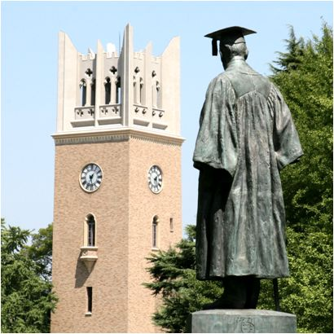
大学との交流
カレッジ福岡 | 福岡教育大学 | 合同カラオケ
 | 福岡女子短期大学 | 合同音楽セッション
カレッジながさき | 長崎国際大学 | 合同集団ゲーム
カレッジ早稲田 | 早稲田大学 | 大学祭参加 大学入学式に招待
カレッジ北九州 | 北九市立大学 | 学食・図書館利用
カレッジ久留米 | 久留米大学 | 合同スポーツ
平成２７年４月２日
早稲田大学の入学式に参列しました。

Slide 16
知的障がい者の高等教育権保障の今後の展望
将来的には、福祉制度を活用した方法ではなく、教育制度に基づく学校教育法に則った学びの場が必要だと思います。
具体的には、高等教育機関（大学・短大・専門学校）に「知的障がい者の履修コース」を設置することが望ましいと思います。
しかしながら、このことは大学等の制度設計自体を変革していかなければならず容易なことではありません。
そこで、実際に近い将来、日本の大学が知的障がい者を受け入れる方法として考えられることとしては、一般市民を対象とした「生涯学習プログラム」の一環として取り組むのが現実的な進め方ではないでしょうか。
一般の大学と障がい者支援のノウハウを持っている社会福祉法人とが連携することにより、大学が知的障がい者を受け入れることは可能だと思います。

Slide 17
アメリカの大学をモデルにした今後の方向性（私案）
受け入れ大学は、教育系または福祉系学部のある大学が望ましい。
大学周辺に「メインキャンパス」、大学内に「サブキャンパス」を設置する。
知的障がい者だけのクラスでの授業と大学生と一緒のクラスでの授業を組み合わせて実施する。
大学内の「図書館」「体育館」「学生食堂」などの共用部門の設備を可能な限り知的障がい者にも開放する。
大学の行事やイベントに参加する機会を積極的に設け、学内サークルへの入部等も可能にする。
大学内の事務作業や軽作業などのためにアルバイトとして知的障がい者を雇用する。
知的障がい者の大学受け入れは、インクルーシブな大学づくり、大学生の障がい者差別意識の解消、地域に開かれた大学づくりなど、大学にとっても大きな意味があります。
私たちは、私たちの福祉会とコラボで知的障がい者の高等教育権保障に取り組んでいただける大学を探しています。

Slide 18

本のご紹介（平成27年10月10日発行）

Slide 19
知的障がい者にも当たり前に
高等教育の保障を！
ご静聴ありがとうございました。

